Slide 1


3.7 PID接口与电机闭环控制
RoboWalker | Yssickjgd

Slide 2
目录
应用展示与粗略讲解工程
相关知识复习
系统接线
软件程序编写

Slide 3
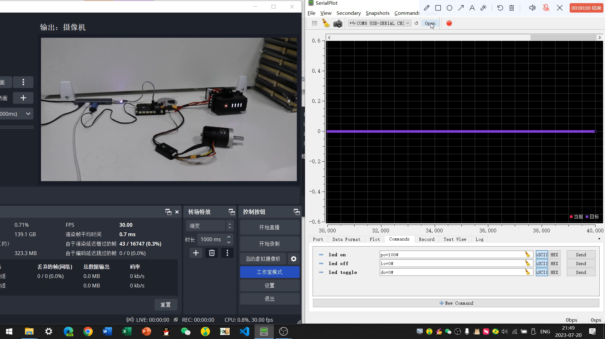
1 应用展示与粗略讲解工程

Slide 4
1 应用展示与粗略讲解工程
元件与功能描述
大疆公司RoboMaster赛事A型主控板
主控单元为STM32F427IIH6
12MHz晶振，可配置最高主频180MHz
大疆公司RoboMaster赛事M3508电机与C620电调
采用1Mbps的CAN通信协议，有技术手册可以参考
USB转TTL
功能描述：
利用CAN通信，单片机接收电机的反馈报文，电机接收单片机的控制报文
利用PID算法，对电机进行实时速度控制，速度目标值2s改变一次
利用UART，单片机向电脑端发送电机的实时数据，电脑端向单片机发送PID的参数

Slide 5
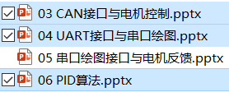
2 相关知识复习

Slide 6
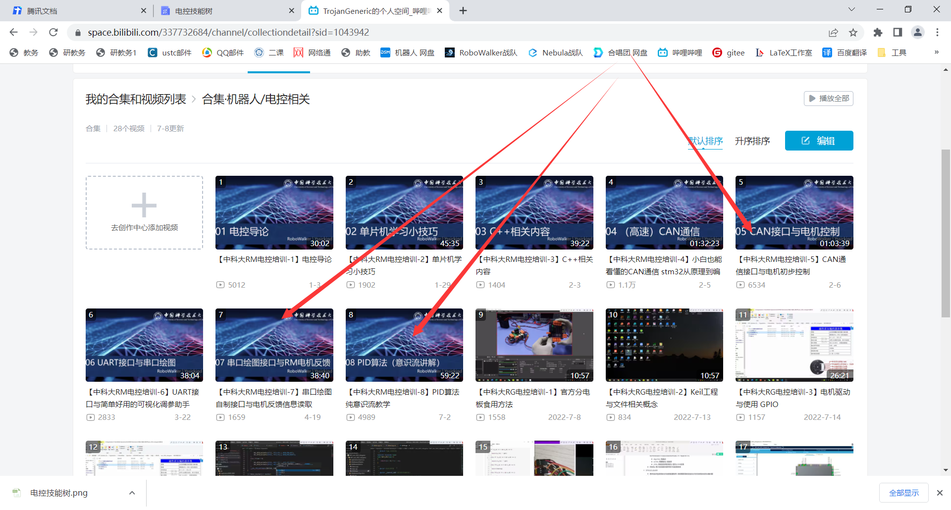
2 相关知识复习

Slide 7
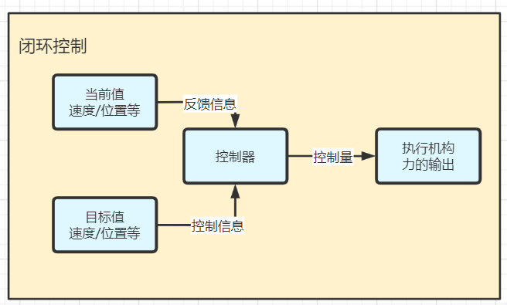
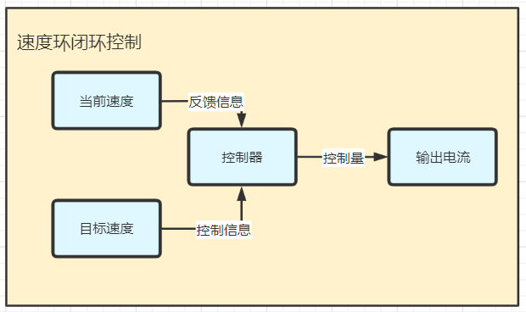
2 相关知识复习
3508电机搭配C620电调，通过CAN通信发送的是电流信息
由于我们要对电机的速度进行控制，因此本次实验的控制又叫速度环闭环控制
意识流的控制也能体现出：一般而言速度越大，所需电流就越大，两者有相关关系

Slide 8
3 系统接线
电机部分接线参考第五次培训即可
电机与电调用3pin和7pin线连接
电调需接24V以及CAN线到A板
串口绘图部分接线参考第六次培训即可
串口一端接电脑（电脑记得装驱动）
另一端VCC，Tx，Rx，GND接A板

Slide 9
4 软件程序编写
在串口绘图与电机反馈那一节基础上进行进一步开发，Cube的工程配置无需修改，仅需修改Keil的工程配置以及代码
代码编写
适配电调ID并声明有关变量
改写回调函数，并初始化配置
发送数据
接收数据
计算逻辑

Slide 10
4 软件程序编写
引入c文件，包含h文件路径
普及分层概念

Slide 11
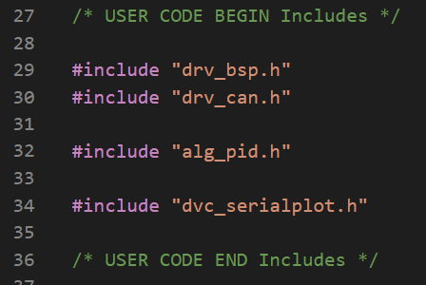
4 软件程序编写
Include相关库（讲解这pid库以及math库都干了啥，更新原有的自己写过的CAN、UART以及Serialplot库，尝试编译是否发现错误）

Slide 12
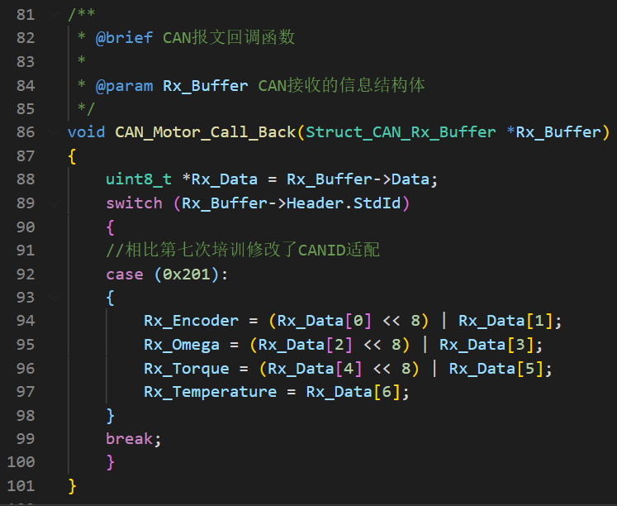
4 软件程序编写
将电调ID与CAN接收中断的ID适配
CAN接收回调函数修改

Slide 13
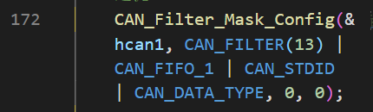
4 软件程序编写
将电调ID与CAN接收中断的ID适配
CAN滤波器修改

Slide 14
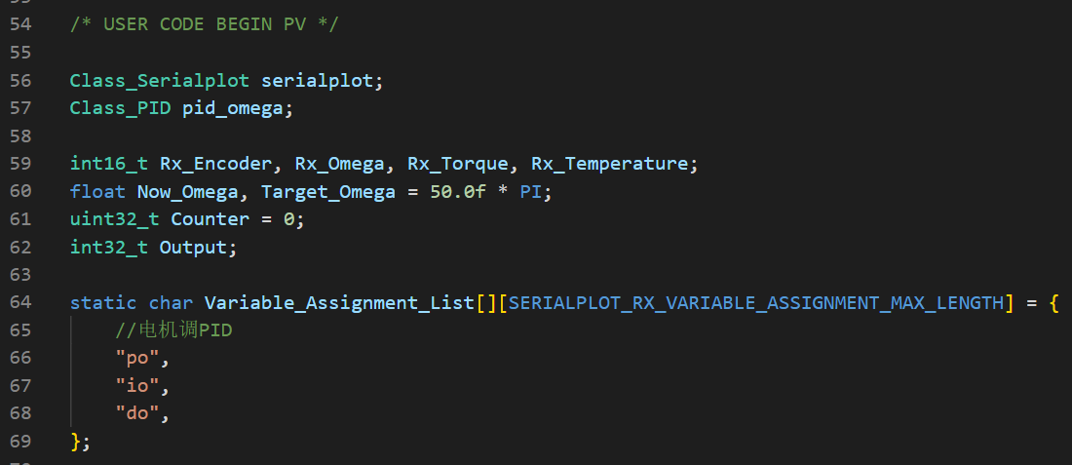
4 软件程序编写
变量声明概览

Slide 15
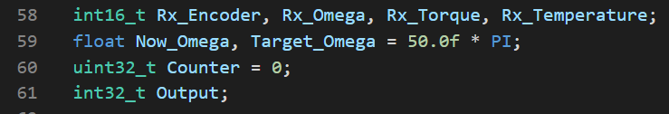
4 软件程序编写
Tx相关变量仅保留当前角速度，并转换国际单位制
新增Tx变量为目标角速度
新增计时器存储时间，单位ms
新增Output变量存储输出数值

Slide 16
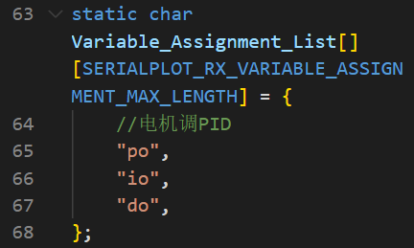
4 软件程序编写
PID调参字典变量声明

Slide 17
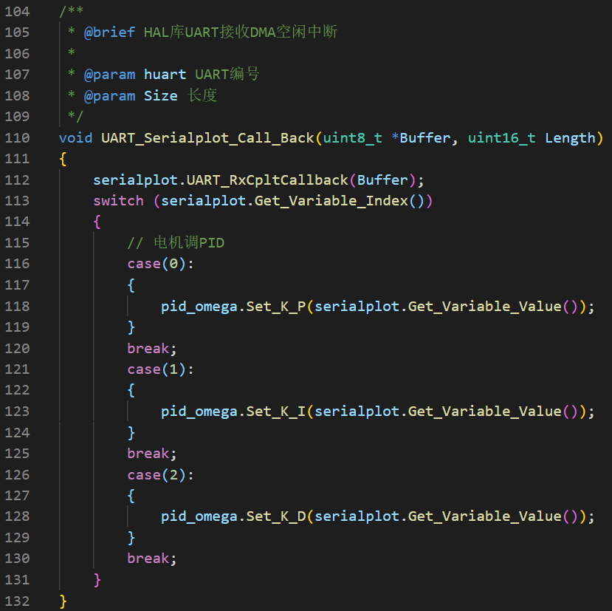
4 软件程序编写
编写对应的UART接收回调函数

Slide 18
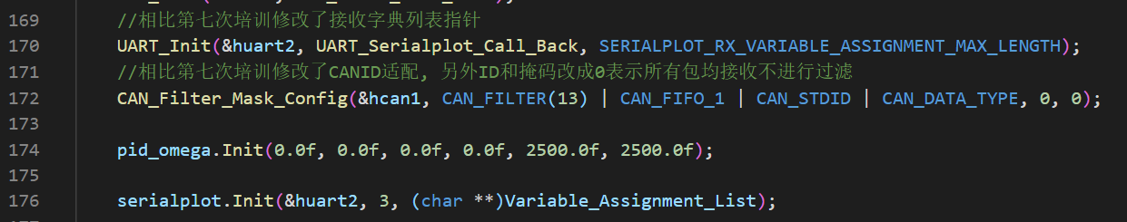
4 软件程序编写
PID对象初始化

Slide 19
4 软件程序编写
重新初始化串口绘图

Slide 20
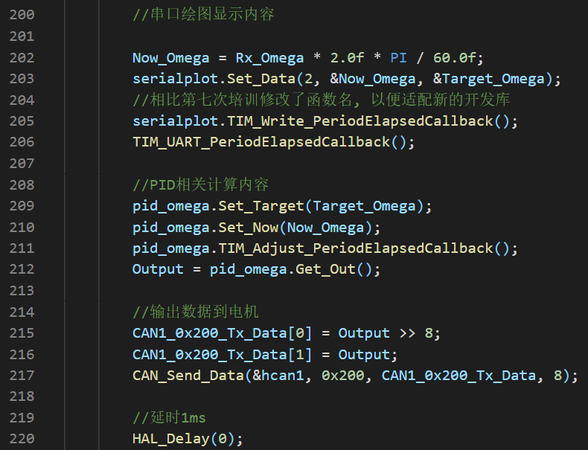
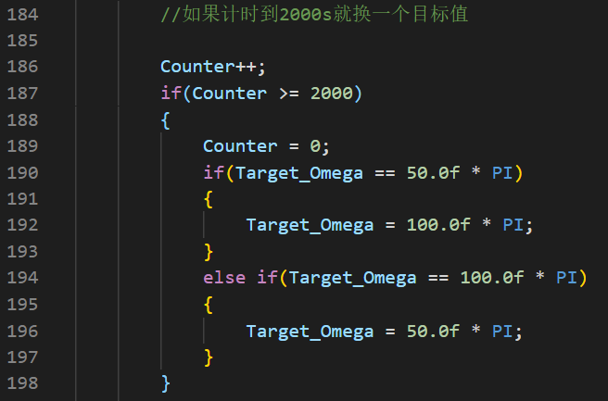
4 软件程序编写
主干部分编写

